Slide 1

Зменшення обсягів споживання природного газу в комунальній енергетиці за рахунок використання ТН
НАЦІОНАЛЬНА АКАДЕМІЯ НАУК УКРАЇНИ
ІНСТИТУТ ТЕХНІЧНОЇ ТЕПЛОФIЗИКИ
Уланов Михайло Миколайович

Slide 2
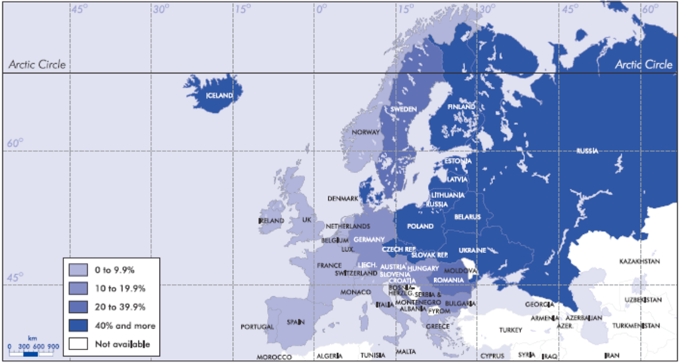
Частка ринку централізованого теплопостачання у Європі
Згідно даних: Euroheat and Power: Gochenour
Загалом у країнах Європейського союзу відсоток ринку систем централізованого теплопостачання становить 13% і планується довести її до 50% до 2050 року
Згідно даних: Heat Roadmap Europe 2050. Study for the EU27. Perfomed by Aalborg University, Halmstad University and Plan Energy – http://www.euroheat.org
Відповідно до Директиви 2012/27/ЄС "Про енергоефективність» система централізованого теплопостачання вважається ефективною, якщо вона використовує мінімум 50% відновлюваної енергії або 50% скидного тепла підприємств та побутових стоків, або 75% тепла від когенерації, або 50% комбінації джерел, які були перераховані вище
Відповідно до: Directive 2012/27/EU of the European Parliament and of the Council of 25 October 2012 on energy efficiency, amending Directives 2009/125/EC and 2010/30/EU and repealing Directives 2004/8/EC and 2006/32/EC – http://eur-lex.europa.eu/legalcontent/en/TXT/?uri=celex%3A32012L0027

Slide 3
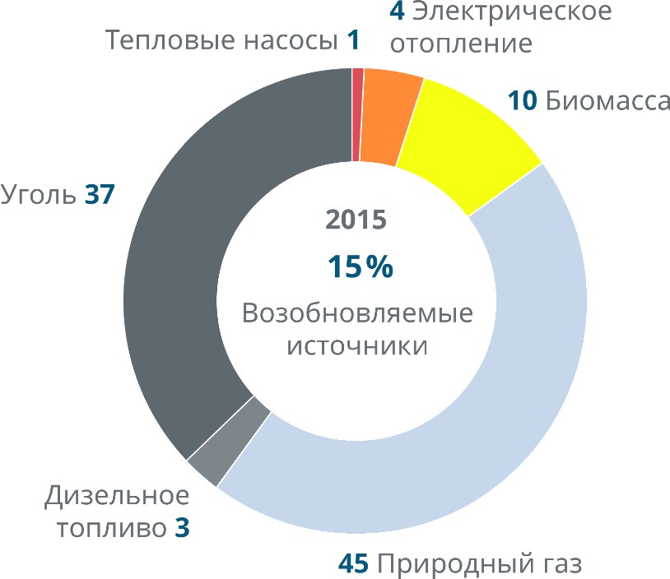
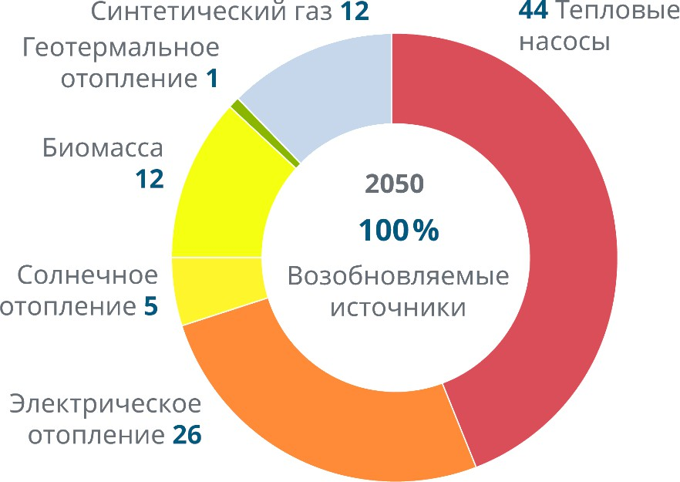
Сценарій зміни світової структури ресурсів опалення
(за принципом опалення без шкоди для клімату)
Джерело: Технологический университет Лаппеэнранта (Финляндия), Energy Watch Group

Slide 4


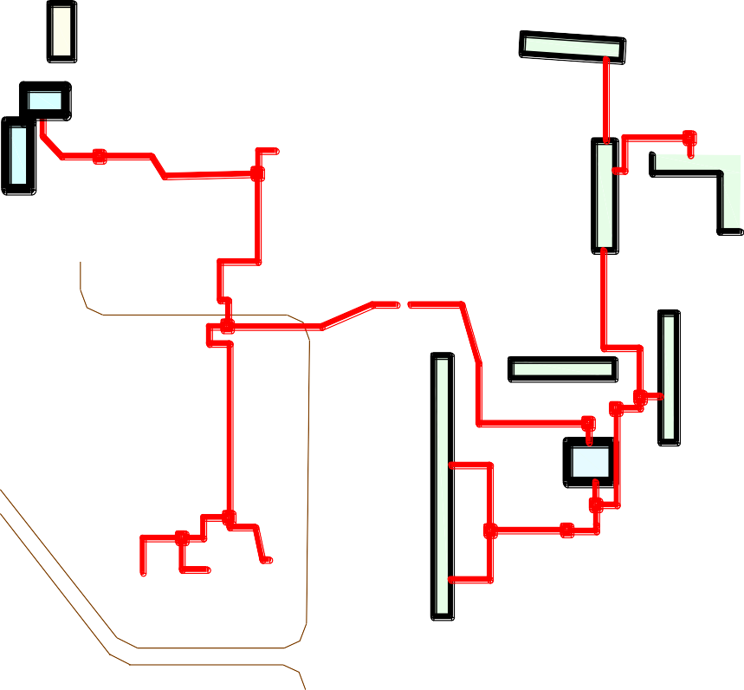

Приклад реалізованого проекту з тепловими насосами великої потужності
Схема гарячого водопостачання до впровадження проекту
КНС
КП
"Коммунальщик"
ул.Р.Люксембург,50
ТП ул. 1Мая
Котельная№1, ул. 1 Мая
ул.Школьная,10
№12
ул.Р.Люксембург,25
ул. 1 Мая,3
№3
ул.Школьная, 12
№5
ул.Школьная,18 ул. Косиора, 5
ТП
ул.Клубная
ул.Клубная,17
ул.Школьная,14

Slide 5
Теплонасосная установка, г. Краматорск, Донецкая область
Приклад реалізованого проекту з тепловими насосами великої потужності
Показник | До реконструкції | Після реконструкції
Джерело теплової енергії | Котел КВГ – 6,5 | Тепловий насос 2 x 30 HXC 080 – 375
Теплообмінник | Швидкісний | Пластинчатий
Трубопровід гріючого теплоносія | Чорна труба (ізоляція - мати мінераловатні) | Нет
Схема подачі гарячої води | Тупикова | Циркуляційна
Трубопроводи ГВП | Чорна труба без ізоляції | Труба "Ізопрофлекс"
Баки акумулятори | ТП «1 Травня» - нет ТП «Клубний» - 200 м³ | ТП «1 Травня» - 2x60м³
Робоча електрична потужність допоміжного обладнання | 160 кВт⋅год | 97,4 кВт⋅год
Штат | 15 чол. (7 чол. – котельня, 2x4 чол. – ТП) | 6 чол. (4 чол. оператори ТП 2x0,5 – слюсар-електрик, слюсар-КВПтаА)

Slide 6
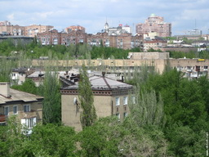
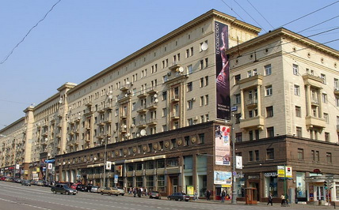
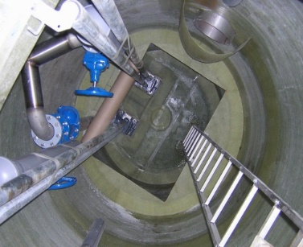
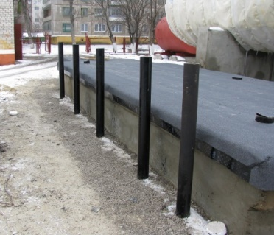
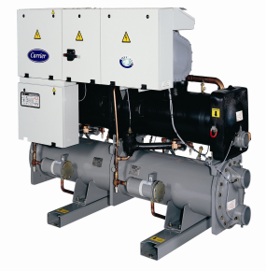
Приклад реалізованого проекту з тепловими насосами великої потужності
м. Краматорськ, Донецька область (2009 р.), джерело низькопотенційного тепла – неочищені стічні води
2 136 чел.
2 265 чел.
55 ^{о}С
Споживачі ТП "Клубний"
Споживачі ТП «1 Травня»
53 ^{о}С
53 ^{о}С
55 ^{о}С
1,44 МВт
10 ^{о}С
7 ^{о}С
15 ^{о}С
12 ^{о}С
КНС
Теплообмінник
Теплові насоси
COP=3,5 при температурі теплоносія +55 °С

Slide 7
Теплонасосная установка, г. Краматорск, Донецкая область
Приклад реалізованого проекту з тепловими насосами великої потужності
Техніко-економічні показники проекту (станом на 2008 рік)
Теплове навантаження системи гарячого водопостачання
1,24 Гкал/(1,44 МВт∙год)
Середнє значення СОР
3,45
Кількість заміщуваного природного газу
1,56 млн. м³/рік
Вартість проекту
4,46 млн. грн.

Slide 8
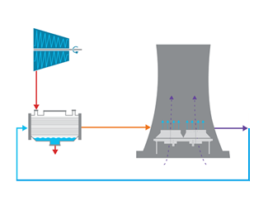
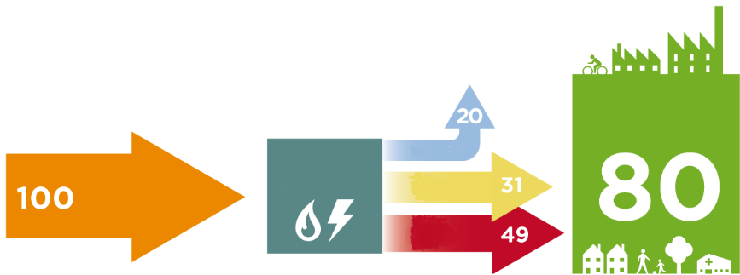
теплові викиди
турбіна
повітряне
охолодження
Корисна енергія
Т_{пара}
втрати
конденсатор
ТЕЦ
Паливо
електроенергія
Т_{цирк. гар.}
Т_{цирк. гар.}
тепло
підживлення
Т_{кон}
Т_{повітря}
Т_{цирк. хол.}
Баштова градирня
Переваги | Недоліки
Відносно невеликі площі, що займає охолоджувач (0,1-1,2) м²/кВт | Велика витрата електроенергії на роботу циркуляційних насосів
Призначені для великих витрат води | Мала глибина охолодження
 | Висока вартість та значна матеріаломісткість
 | Необхідність залучення висококваліфікованих робітників для будівництва, ремонту та обслуговування за рахунок складності конструкції
 | Вимагають спеціальних заходів для зимового періоду

Slide 9
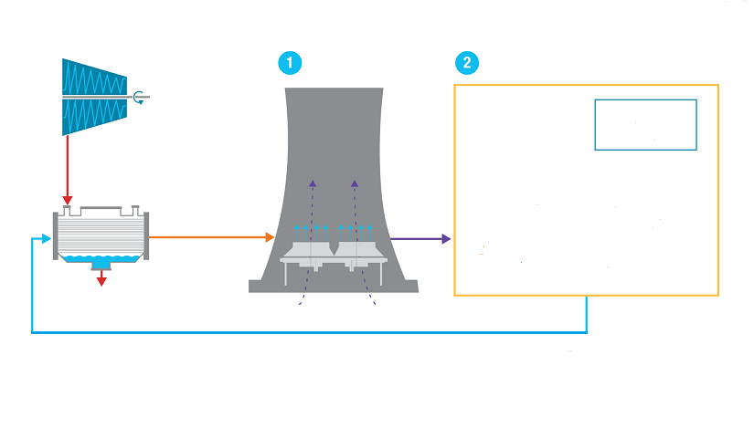
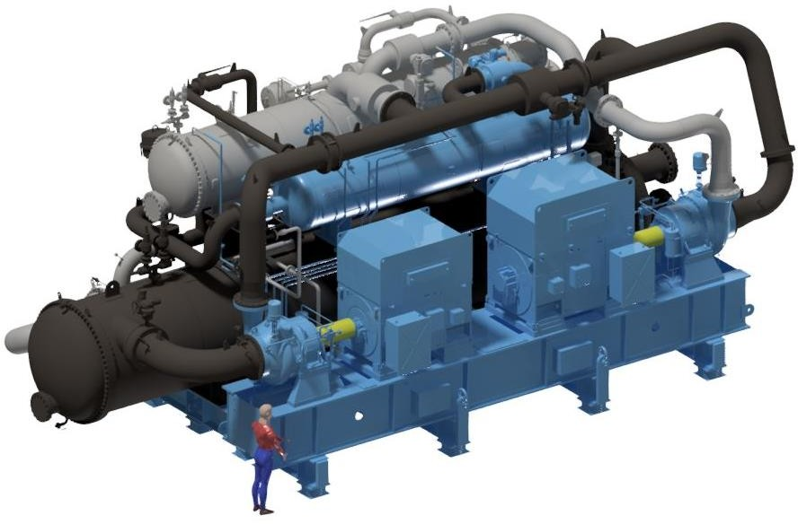
теплові викиди
турбіна
повітряне
охолодження
енергоефективне
охолодження
+90/65 °С
тепловий
насос
Т_{пара}
Т_{прям.}
конденсатор
теплопостачання
Т_{цирк. гор.}
Т_{цирк. гор.}
Т_{обр.}
підживлення
Т_{кон}
Т_{повітря}
Т_{цирк. хол.}
Використання компресійних теплових насосів на ТЕЦ дозволить забезпечити
приріст електричної потужності без витрат палива на цей приріст за рахунок істотного поліпшення вакууму в конденсаторі турбін внаслідок зниження температури циркуляційної води
поява резервного джерела для покриття пікових теплових навантажень
отримання в опалювальний період додаткової електроенергії, т.к. у цьому випадку відпадає необхідність у теплофікаційних відборах, і вся пара використовуватиметься для виробництва електроенергії
економію (заміщення) органічного палива за допомогою теплових насосів за рахунок корисного залучення викидів низькопотенційного тепла на ТЕЦ
скорочення втрат циркуляційної води та витрат на її перекачування
покращення екологічної ситуації біля ТЕЦ

Slide 10
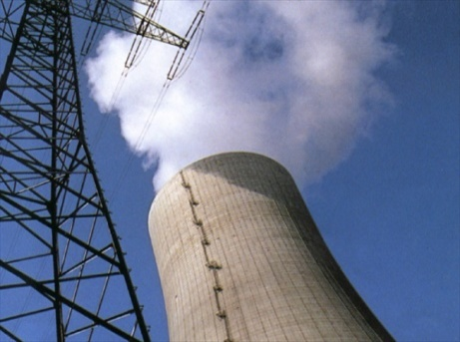
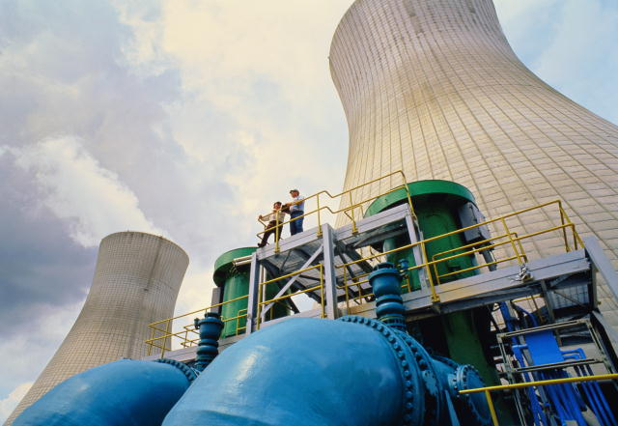
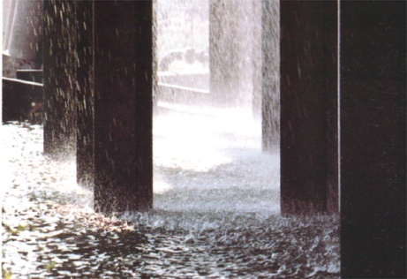
Принцип роботи баштової градирні
1
2
4
3
13
5
11
12
14
10
6
9
8
7
1 – конденсатор; 2 – газоохолоджувачі генератора; 3 – маслоохолоджувачі турбіни; 4 – градирня; 5 - трубопровід скидної води від охолоджувачів олії та газу в підводять водоводи; 6 – водозбірний басейн градирні; 7 – трубопроводи продування циркуляційного контуру в систему гідрозоловидалення; 8 – трубопроводи підживлення циркуляційної системи; 9 – зливні напірні трубопроводи до градирень; 10 – циркуляційні насоси; 11 - напірні трубопроводи до конденсаторів турбін; 12 - перемичка між зливними трубопроводами конденсатора; 13 – перемичка між напірними трубопроводами; 14 - самопливні водоводи, що підводять до циркуляційних насосів.

Slide 11
Принцип роботи теплового насоса замість баштової градирні
1 – конденсатор; 2 – газоохолоджувачі генератора; 3 – маслоохолоджувачі турбіни; 4 – теплові насоси; 5 – трубопровід скидної води від охолоджувачів олії та газу в підводні водоводи; 6 – централізована система опалення та гарячого водопостачання; 7 – трубопроводи продування циркуляційного контуру в систему гідрозоловидалення; 8 – трубопроводи підживлення циркуляційної системи; 9 – зливні напірні трубопроводи до градирень; 10 – циркуляційні насоси; 11 - напірні трубопроводи до конденсаторів турбін; 12 - перемичка між зливними трубопроводами конденсатора; 13 – перемичка між напірними трубопроводами; 14 - самопливні водоводи, що підводять до циркуляційних насосів.

Slide 12
Ефективність використання ТН замість градирні на ТЕЦ
Показник | Одиниця виміру | Значення
 |  | Літній режим | Зимовий режим
Максимальна витрата циркуляційної води | м³/год | 28 000 | 28 000
Температура циркуляційної води на вході до градирні | °С | 37,5 | 18,7
Температура циркуляційної води на виході з градирні | °С | 32,1 | 17,0
Додаткова теплова потужність, отримана за допомогою ТН | МВт | 210 | 125
Ефективність ТН | СОР | 5,5 (65/53) | 3,1 (90/50)
Заміщення природного газу | млн м³ /рік | 180,11
Зниження викидів парникових газів в атмосферу | т СО₂ /рік | 350 000

Slide 13
Порівняння вартості виробництва Гкал,
грн./Гкал
Порівняння вартості виробництва м³ гарячої води, грн./м³
діючий тариф
ТН режим (90/50)
діючий тариф
ТН режим (65/53)

Slide 14
Висновки
Використання компресійних теплових насосів на ТЕЦ дозволить
додатково отримати теплову потужність на рівні – 125 МВт у зимову пору року та 210 МВт у літню пору року без використання для цих цілей природного газу
щорічно заміщати 180,11 млн. м³ природного газу
щорічно знизити викиди парникових газів в атмосферу на 349,96 тыс. т СО_{2 экв.}
отримати собівартість виробництва м³ гарячої води в 5 рази менше, а ціна Гкал у 2 рази менша від існуючих тарифів і не залежати від зростання ціни на природний газ
стабілізувати ціну на послуги ТЕЦ за рахунок використання високоефективної та екологічно чистої технології виробництва тепла з короткими термінами окупності на рівні 2,05 року
скоротити втрати циркуляційної води та покращити екологічну ситуацію біля ТЕЦ
виробляти гарячу воду з низькою собівартістю під час простою ТЕЦ (літня пора року)
отримати обладнання європейського виробництва з гарантованими технологічними показниками

Slide 15
Дякую за увагу!

